Slide 1

Семейный
конструктор целей
Котиксы & Сберсы
Демонстрационный MVP семейного продукта
Notes:
Продукт для детей 6–13 лет и подростков 14–17 лет. Ребёнок делает полезные дела, копит игровые баллы и выбирает подарок. Взрослый подтверждает результат и отдельно решает вопрос покупки.

Slide 2

Общий маршрут к подарку
Ребёнку нужен понятный путь
к своей цели
Взрослому нужны правила,
контроль и ясный бюджет
Продукт показывает прогресс ребёнку и оставляет решение о покупке за взрослым.
02
Notes:
Сегодня желание ребёнка, договорённости о делах и покупка часто разрознены. Общий сценарий даёт ребёнку видимый прогресс, а взрослому сохраняет контроль.

Slide 3
Как работает продукт
01
Взрослый задаёт полезное дело и награду
02
Ребёнок выполняет, родитель подтверждает
03
Ребёнок выбирает товар, родитель одобряет цель
04
Игровые баллы копятся, прогресс виден семье
05
Взрослый отдельно решает, покупать ли подарок
03
Notes:
Пять шагов замкнутого цикла. Родственники могут создавать задания в пределах лимитов. Финальное подтверждение выполнения остаётся за родителем. Просьба о подарке не оформляет заказ.

Slide 4
Два возраста, одна семейная логика
6–13
14–17
СберKids
СберБанк Онлайн
Котиксы
СберКот объясняет простым языком
Крупный и наглядный интерфейс
Сберсы
Взрослый тон наставника
Задания со СберЗвуком при интеграции
Родитель подтверждает выполнение и задаёт правила цели в обоих режимах.
04
Notes:
Два интерфейса и два названия игровых баллов. Бизнес-логика общая. Подростковый сценарий включает семейную привязку; событие прослушивания не заменяет родительского подтверждения.

Slide 5
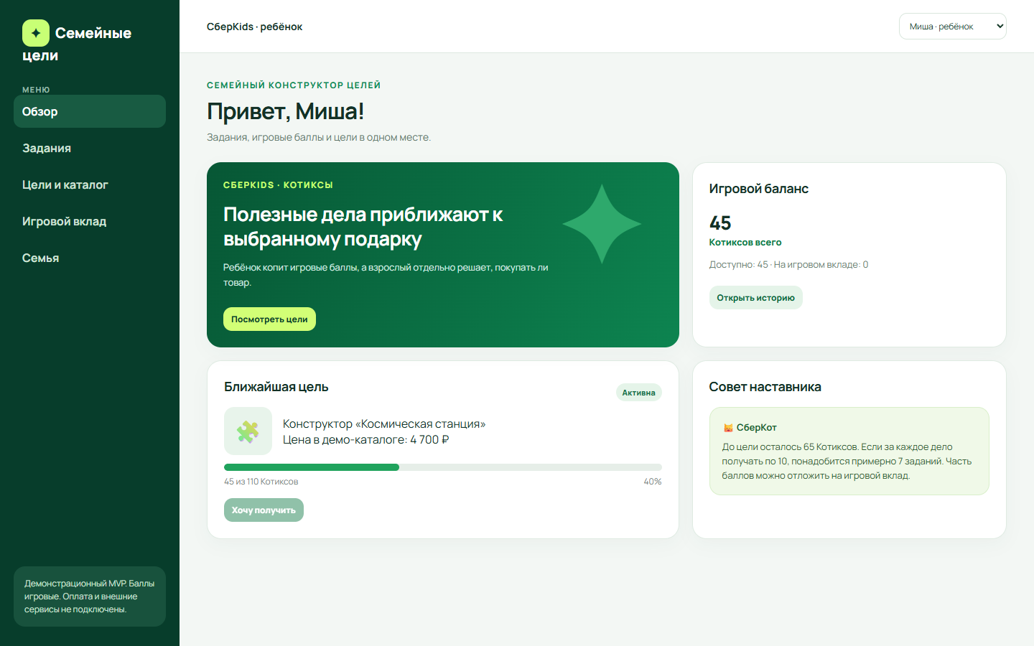
Рабочий демонстрационный MVP
В прототипе можно:
Создать и подтвердить задание
Одобрить цель и следить за прогрессом
Запросить подарок и завершить демо-сценарий
Локальное сохранение в браузере. Внешние сервисы не подключены.
05
Notes:
Прототип позволяет переключаться между ребёнком, подростком, родителем и родственником. Есть игровой вклад и семейный лимит. Демо-покупка не списывает деньги.

Slide 6
Обучение внутри действия
01
02
03
Игровой вклад
ИИ-наставник
Контент СберЗвука
Баллы можно отложить, увидеть игровой прирост и вернуть обратно.
План накопления и объяснение процентов в момент выбора цели.
Прослушивание может стать заданием после проверки интеграции.
Эти механики расширяют базовый цикл и требуют отдельной проверки в пилоте.
06
Notes:
Игровой вклад не является банковским вкладом. Примеры процентов из концепции не утверждены как тариф. ИИ не гарантирует подарок и не принимает решения за взрослого.

Slide 7
Контроль взрослого
Игровые баллы не оплачивают товар
Начисление — только после подтверждения родителя
Покупка — только после отдельного решения и оплаты взрослым
Правовую модель, детские данные и права родственников нужно проверить до запуска.
07
Notes:
Котиксы и Сберсы нельзя вывести, перевести или обналичить по текущей концепции. Покупателем является взрослый. Юридические и налоговые утверждения не считаются подтверждёнными до заключения профильных команд.

Slide 8
Пилот и измерение эффекта
Сначала проверяем понимание
Различают ли семьи игровые баллы и деньги? Понимают ли добровольность покупки?
Затем измеряем поведение
Первый завершённый цикл, время проверки заданий, возвраты к цели, запросы и покупки.
Оборот Мегамаркета и удержание подростков оцениваем с контрольной группой.
08
Notes:
Пилот: сначала тест прототипа, затем ограниченный запуск базового цикла. Числовые пороги успеха должны опираться на базовые данные, а не быть придуманы заранее.

Slide 9
Следующий шаг
Уточнить правила баллов,
семейную верификацию
и интеграции
Затем определить состав ограниченного пилота и критерии успеха.
09
Notes:
Есть описанная механика, рабочий демонстрационный MVP и план проверки гипотез. Нужна совместная проработка продуктовой, юридической и технической команд.

